Slide 1
«В гостях у сказки»
Автор: Ерошенко Марина Александровна
МБДОУ Детский сад «Теремок №23»
2016год.

Slide 2
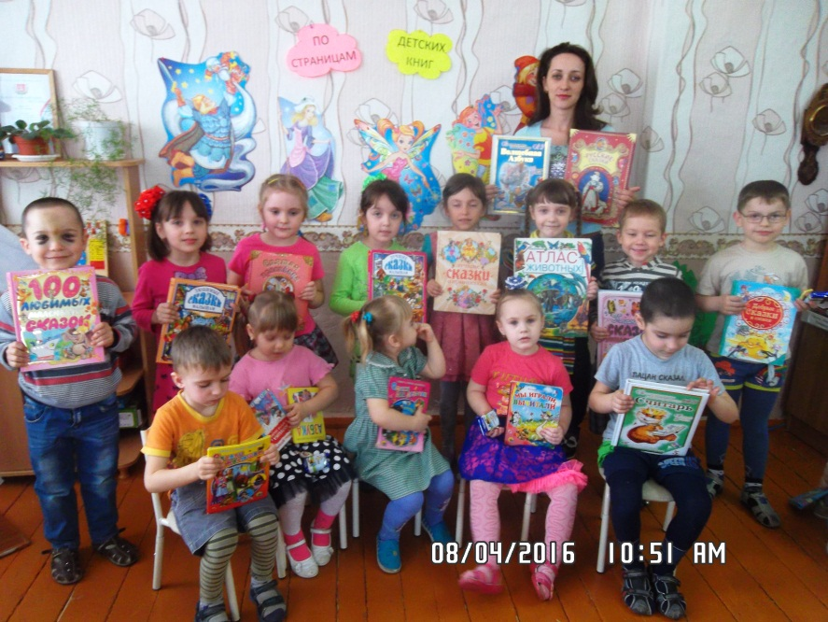
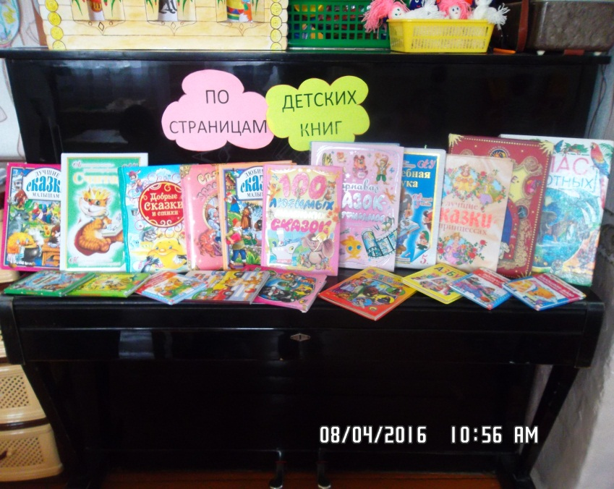
В детском саду прошла тематическая неделя детской книги, посвящённая
Международному Дню детской книги
Педагогический коллектив совместно с родителями организовали и провели ряд интересных мероприятий для детей, которые познакомили их с историей возникновения детской книги, процессом изготовления книг, содержанием детской литературы, фольклором, писателями, поэтами, художниками- иллюстраторами. Дети научились понимать красоту и силу русского языка, применять в речи образные выражения, говорить красочно, чётко выстраивать сюжетную линию в творческом рассказывании. Воспитательной целью проведённых мероприятий стало формирование бережного отношения к книгам и к труду людей их создающих.

Slide 3
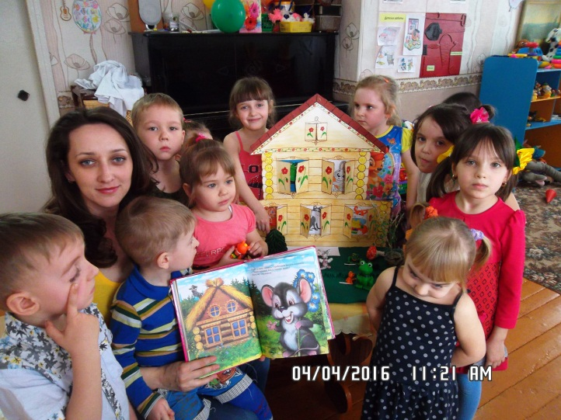
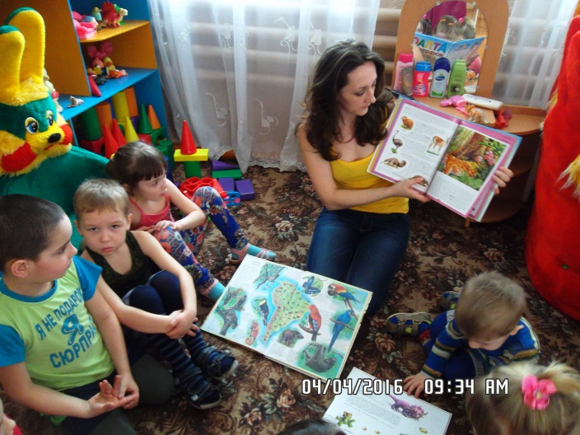
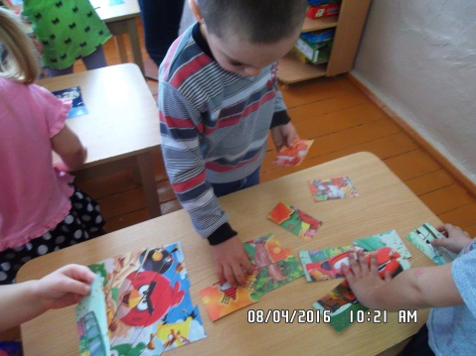
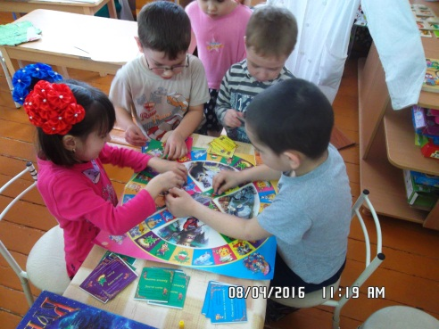
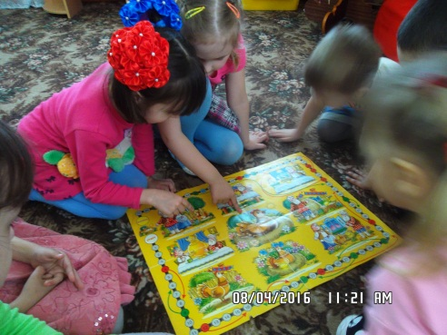
1 день - "Книги - наши друзья"
• ситуативные беседы по теме «Моя любимая книга»
• игровые ситуации по теме «Отгадай, кто я», «Подбери правильно атрибуты любимых героев»
• художественно – продуктивная деятельность детей «Терем-теремок»
• сюжетно – ролевая игра в строительном уголке «Строим библиотеку»
• дидактические игры, кубики, пазлы по сказкам
Я к вам обращаюсь, товарищи дети:
Полезнее книги нет вещи на свете!
Пусть книги друзьями заходят в дома,
Читайте всю жизнь, набирайтесь ума!
С. Михалков.

Slide 4
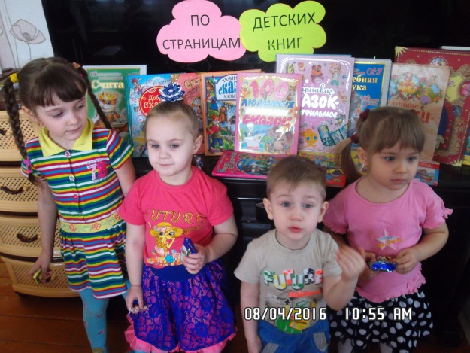
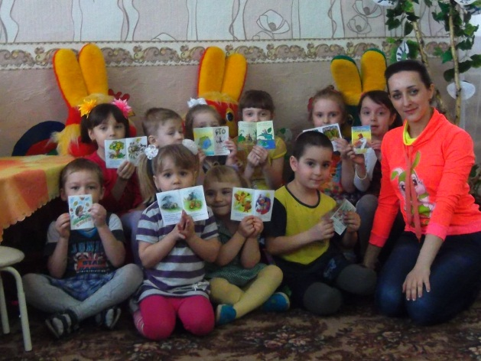
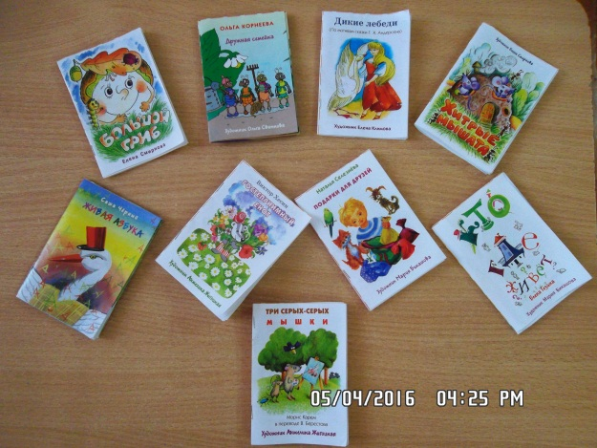
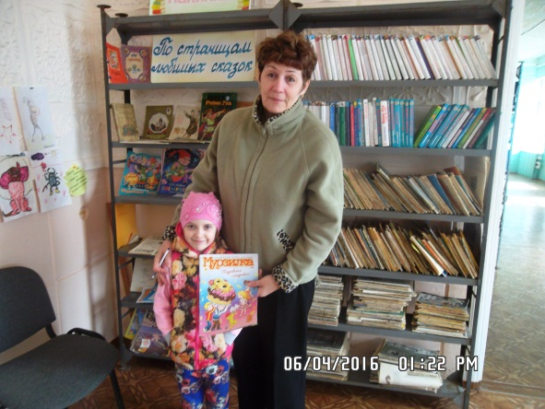
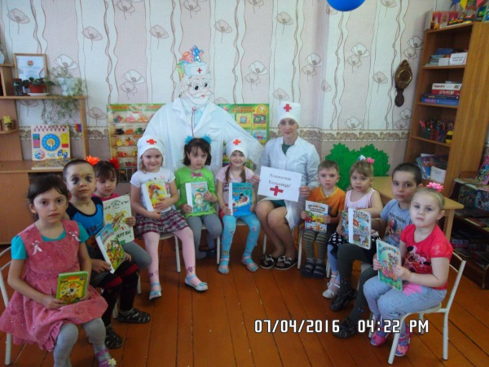
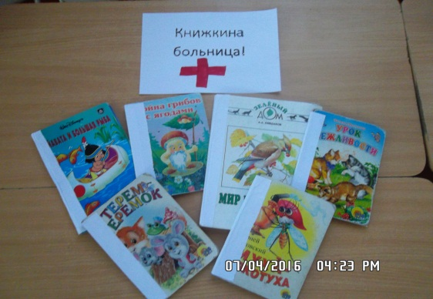
2 день - "По страницам любимых книг"
• выставка книг, книжек – малышек «Такие разные книги»
• ситуативная беседа «Как появилась книга», «Нужно ли беречь книги?»
• экскурсия в библиотеку
• сюжетно – ролевая игра «Библиотека»
• труд в «Уголке книги» - «Книжкина больница» (ремонт книг)

Slide 5
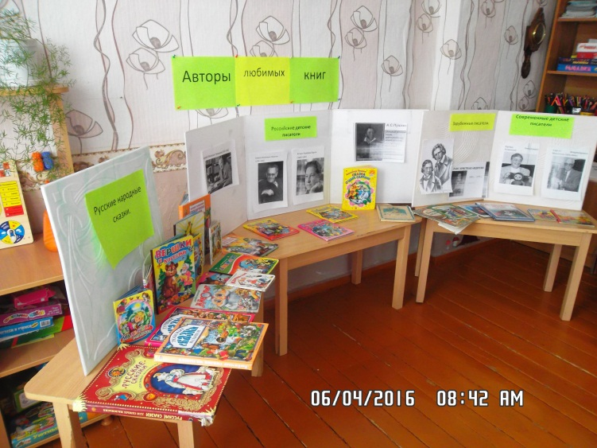
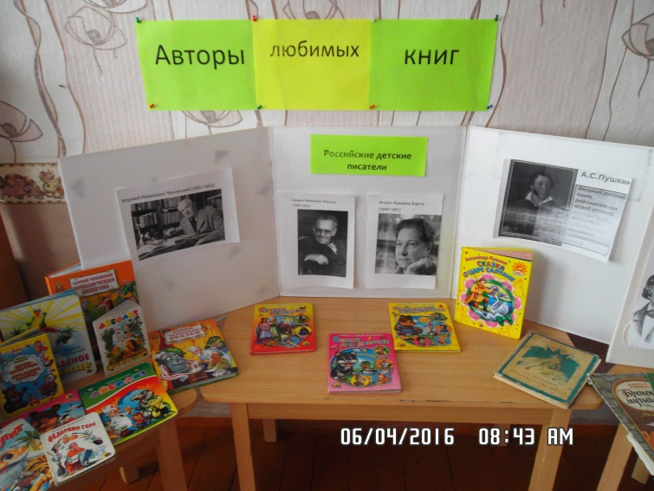
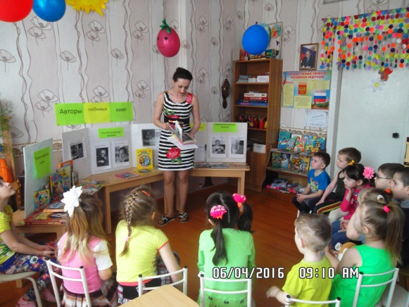
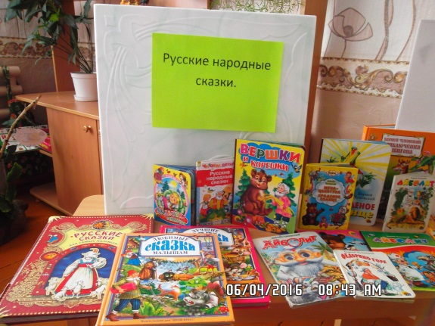
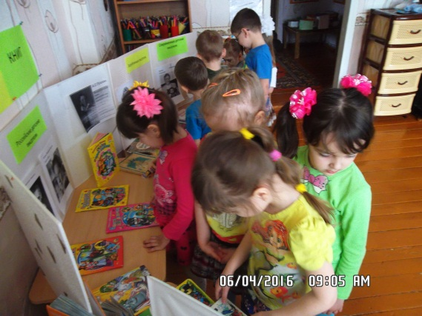
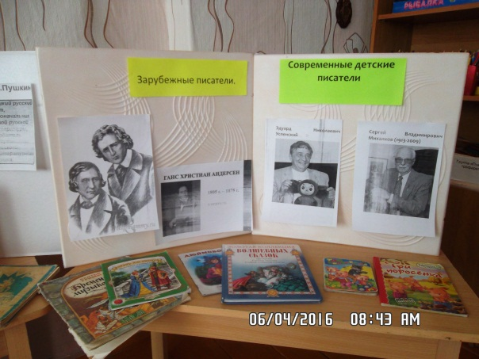
3 день - "Сказка ложь да в ней намёк»
• ситуативные беседы о писателях – сказочниках
• чтение сказок, беседы о прочитанном
• инсценировка любимых сказок, изготовление атрибутов для театрализованной деятельности
• литературная викторина по сказкам
• просмотр мультфильмов по знакомым сказкам
•

Slide 6
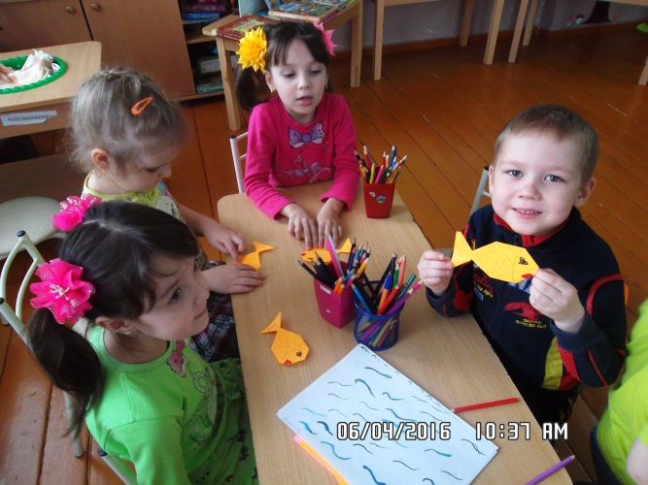
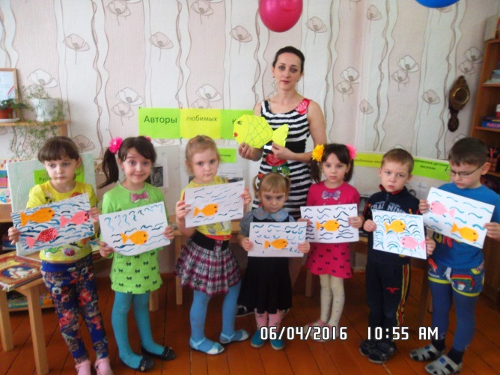
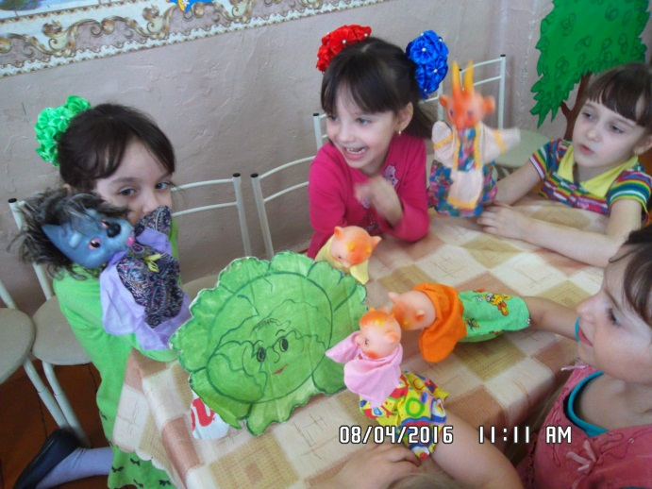
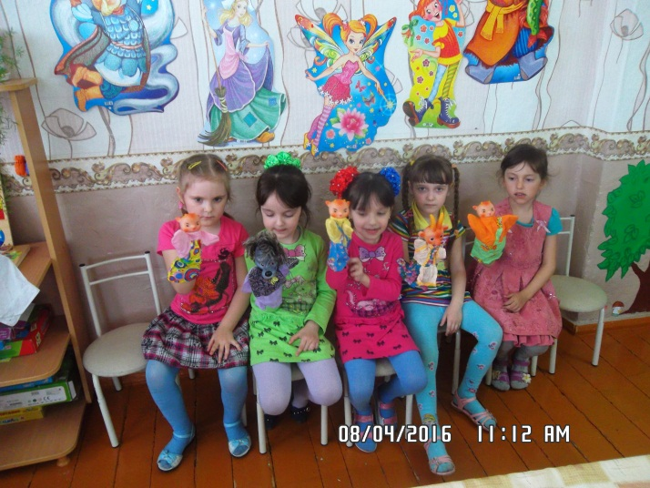
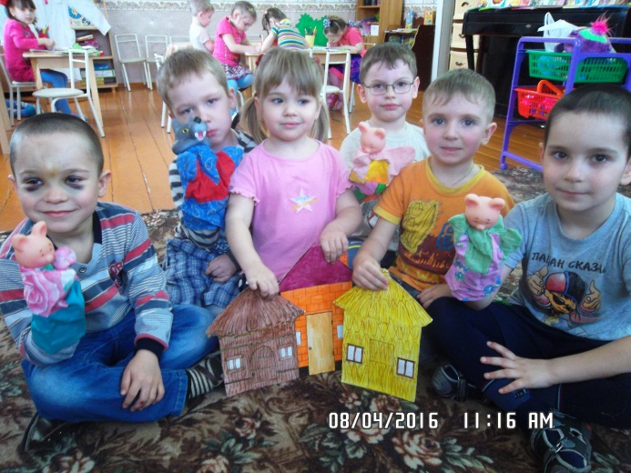
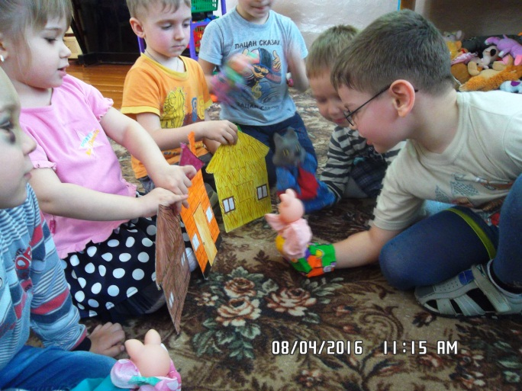
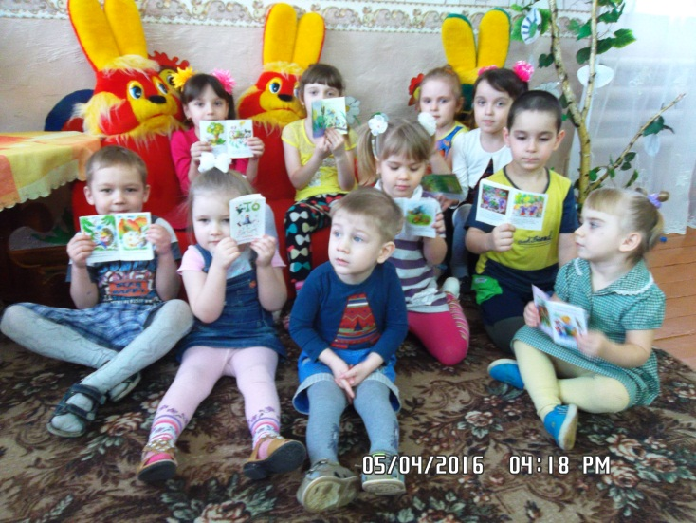
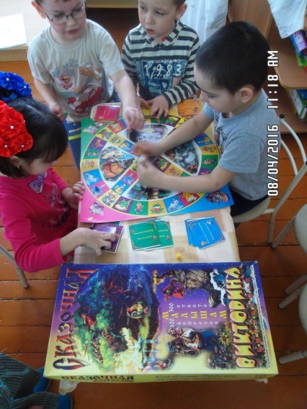
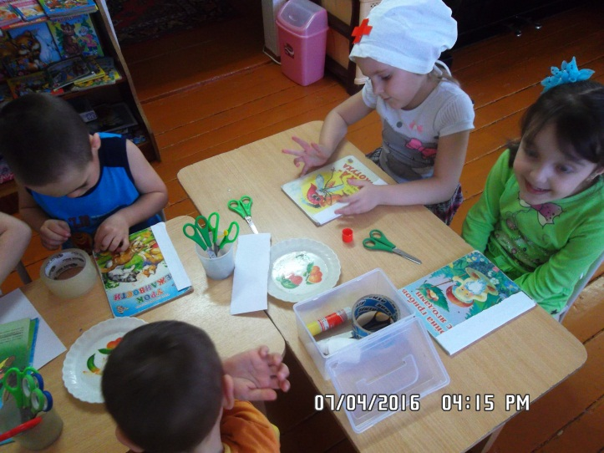

Slide 7
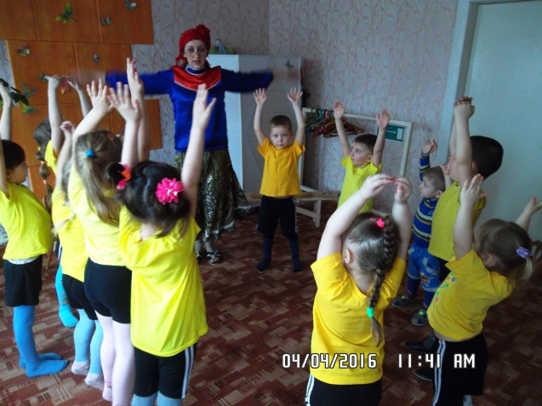
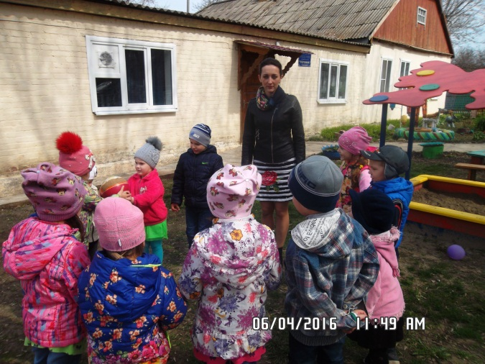
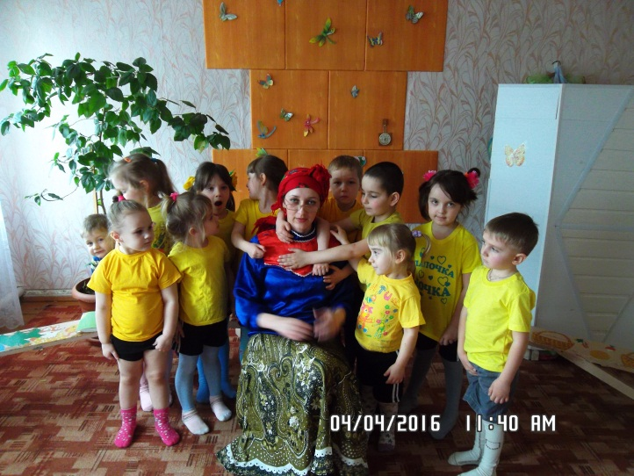
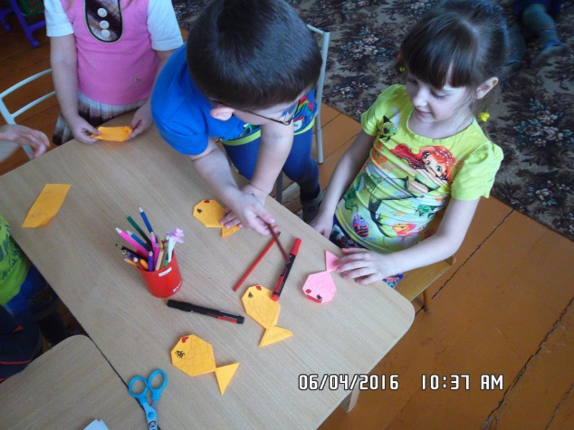
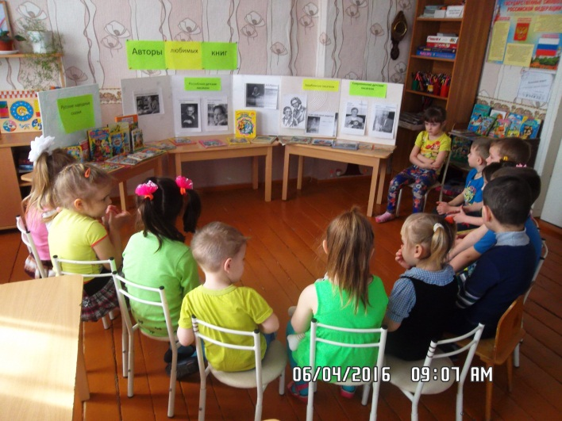
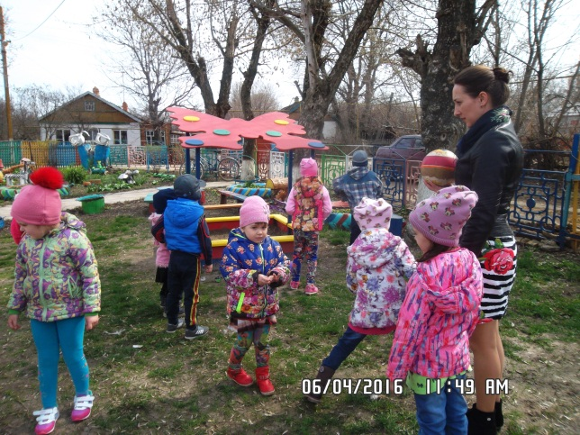
4 день – КНИГА ДАРИТ ЗНАНИЯ
• ситуативные беседы с детьми о художниках – иллюстраторах, рассматривание портретов
• продуктивная деятельность – рисование и раскрашивание иллюстраций к разным произведениям
• физкультурные сказки

Slide 8
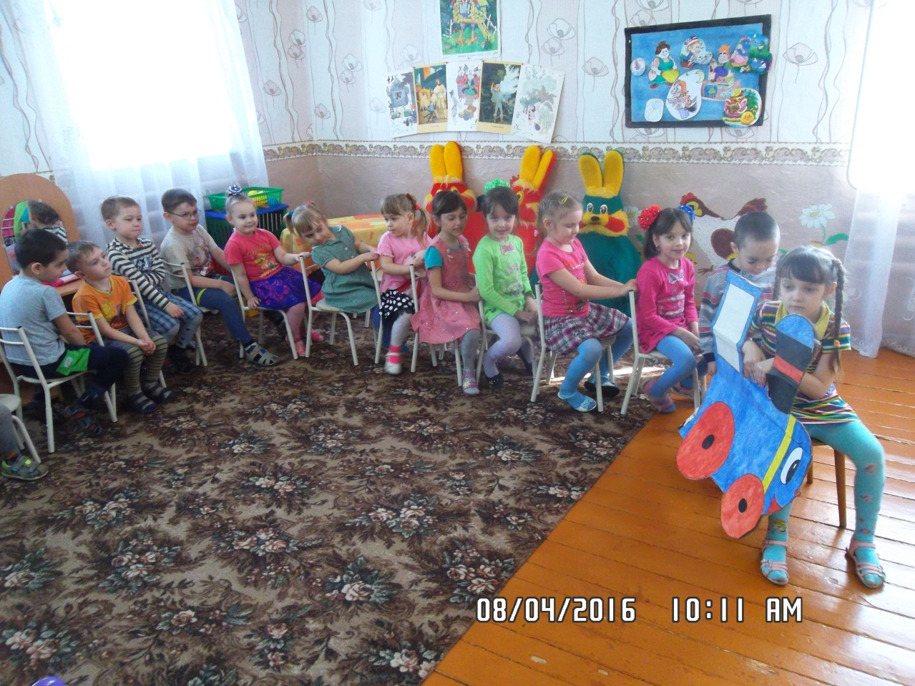
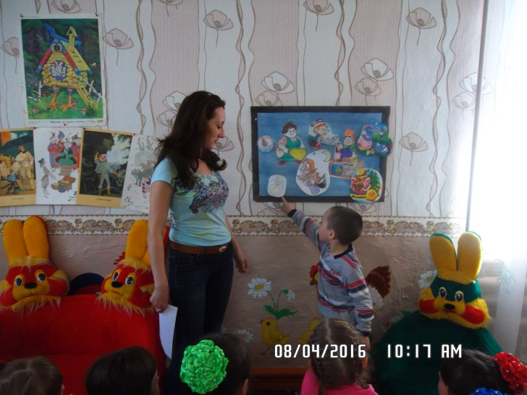
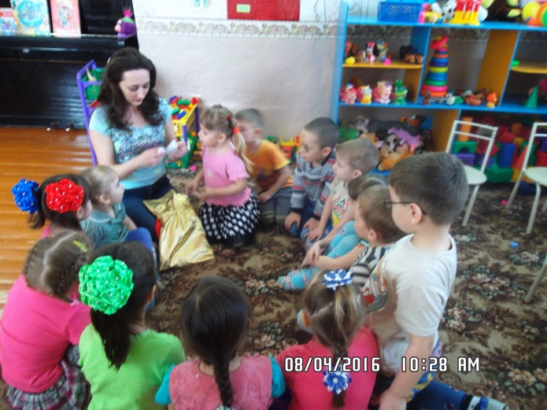
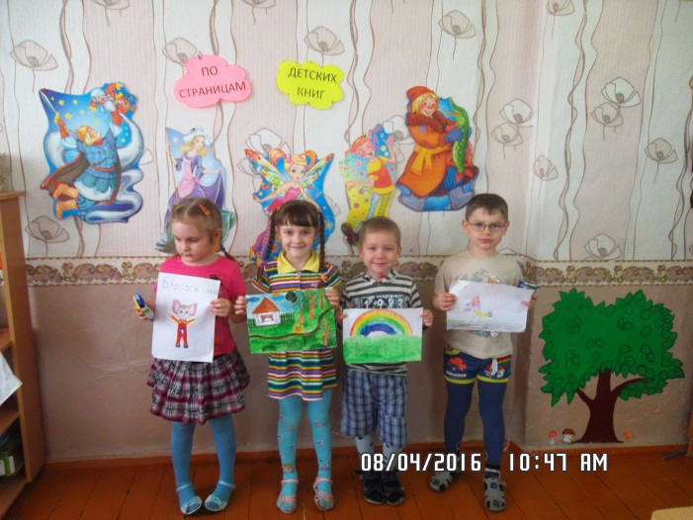
5 день - "Развлечения для детей «Международный день детской книги»
• конкурс чтецов
• театрализация любимых произведений
• "Мой любимый герой» (лучшие работы )
Познавательно-развлекательное мероприятие

